Slide 1

임산부를 위한 의자
in 지하철
06조
159451 마한범
1594062 이주현
1594064 장한별

Slide 2
개발 필요성
시장성
START
PROJECT
개발 내용
개발에 필요한 자원

Slide 3
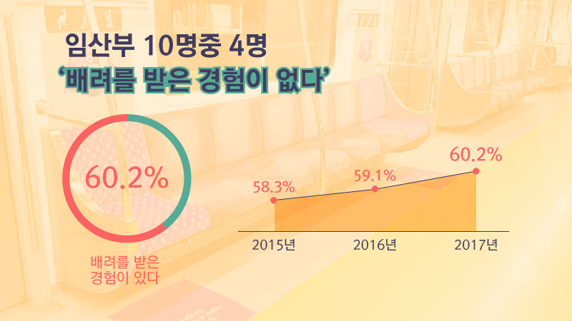
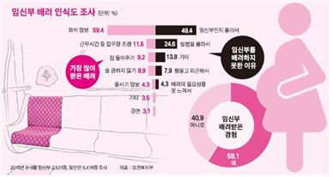
개발 필요성
▶임산부 배려석이 만들어지고 8년이나 지났지만 그 존재에 대한 인지도가 현저히 낮습니다. 출퇴근 시간의 경우 혼잡하다는 이유로 배려가 잘 이루어 지지 않고, 초기 임산부의 경우에는 육안으로 확인이 불가능하기 때문에 이 불편한 현실을 개선하기 위해 고안하였다.

Slide 4
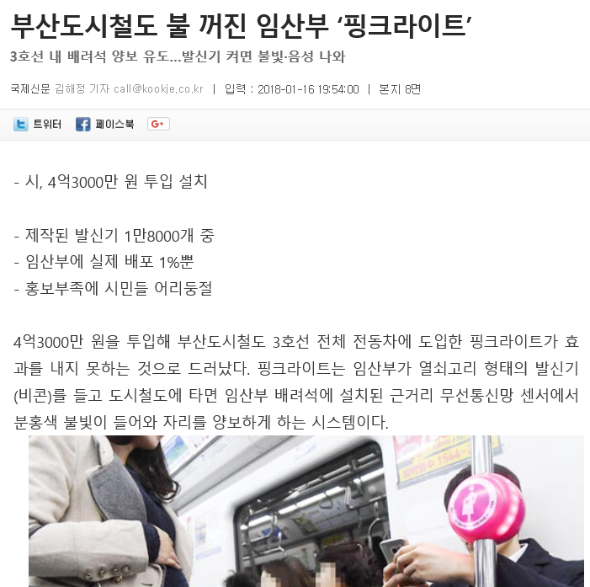
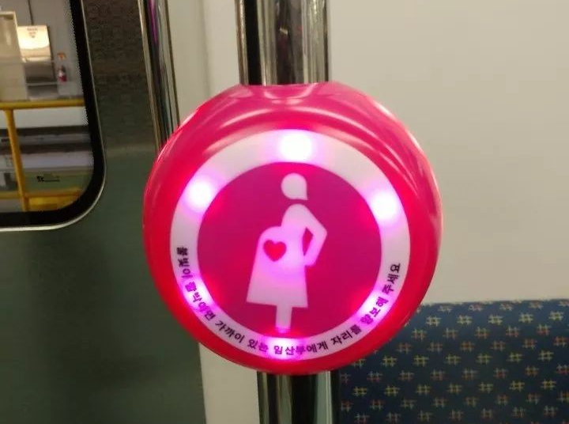
시장성
▶임산부 뱃지가 있어도 눈에 띄지 않아 일반 승객들이 주변에 임산부가 있다는 사실조차 인지 하지 못한다.
▶이미 부산에서 ‘핑크라이트＇가 실행되고 있지만 생색 내기용에 불과하다는 평이 많습니다. 임산부가 아니면 앉지 못하고 평소에 자리차지도 줄일 수 있는 접의식 의자로 고안했다.

Slide 5
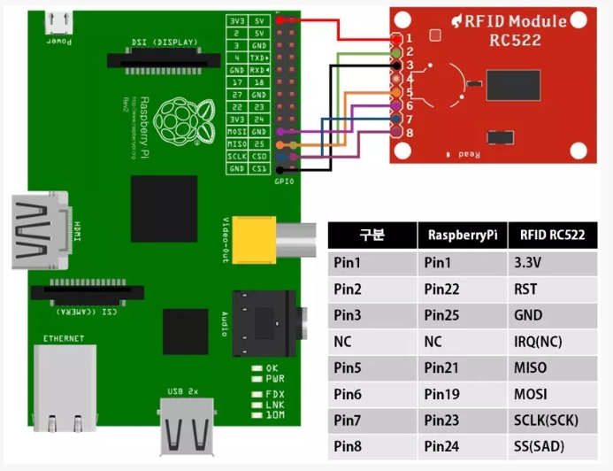
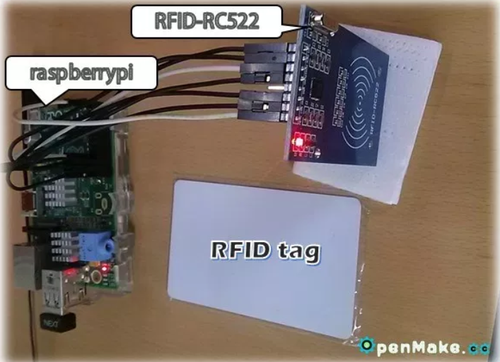
개발 내용
▶라즈베리에서 RFID Card tagging을 통해 임산부의 접근을 인지한다.
출처 : http://www.rasplay.org/?p=7708

Slide 6
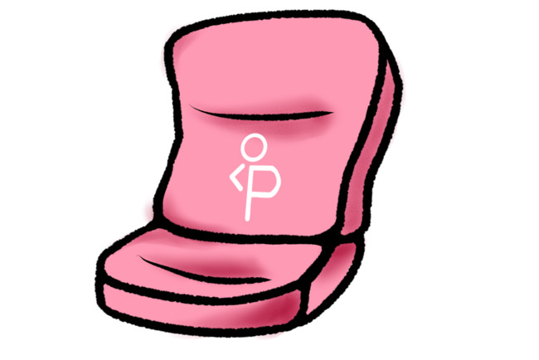
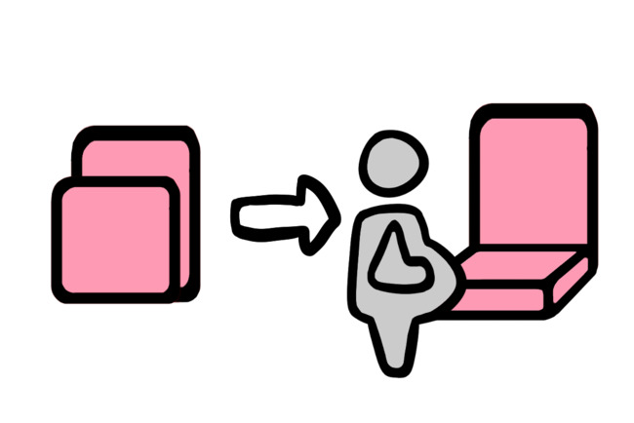
개발 내용
▶tagging이 인식되면 모터를 이용하여 접의식 의자가 작동하도록 한다.

Slide 7
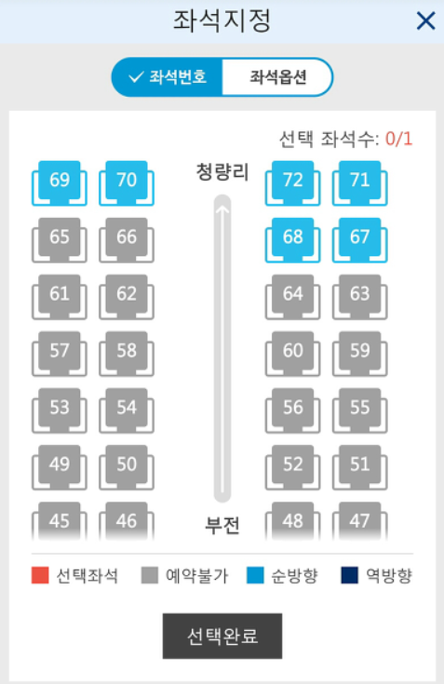
개발 내용
▶이동을 조심해야 하는 임산부들을 위해 모바일 어플리케이션을 통해 빈자리 표시를 표시한다.
출처 : 코레일톡

Slide 8
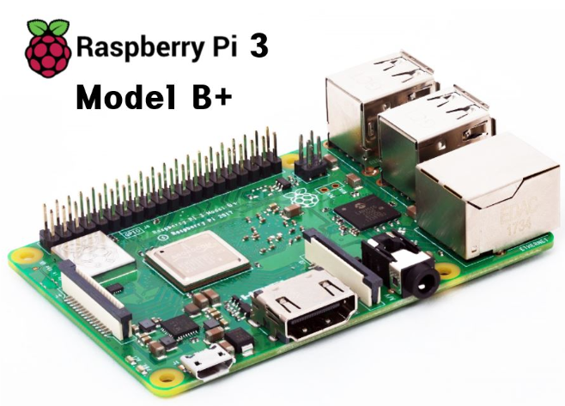
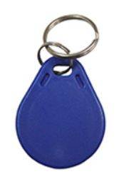
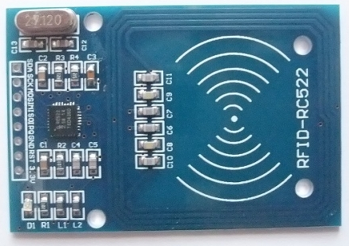

개발에 필요한 자원
▶라즈베리 파이
▶RFID
▶임산부 뱃지모양 태그 카드
▶접의식 의자

Slide 9
THANK YOU

